Slide 1
第6章 信号的运算和处理
6.1 基本运算电路
6.2 模拟乘法器及其在运算电路中的应用
6.3 有源滤波电路

Slide 2
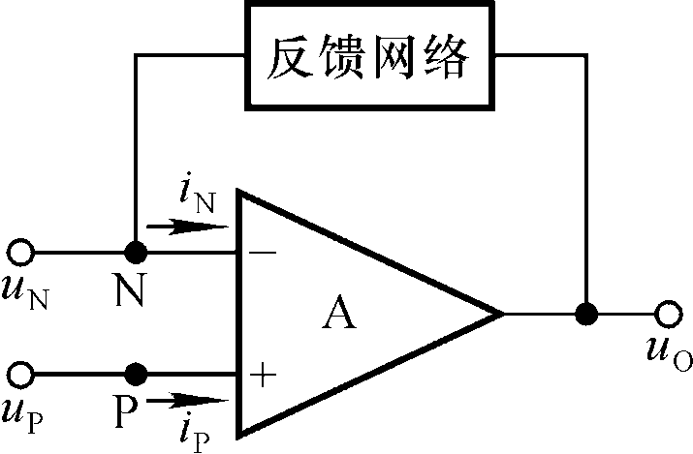
6.1 基本运算电路
6.1.1 概述
1.理想运放的参数特点
A_{od}、 r_{id} 、f_{H} 均为无穷大，r_{o}、失调电压及其温漂、失调电流及其温漂、噪声均为0。
2. 集成运放的线性工作区: u_{O}＝A_{od}(u_{P}－ u_{N})
电路特征：引入电压负反馈。
无源网络
因为u_{O}为有限值， A_{od}＝∞，所以 u_{N}－u_{P}＝0，即
u_{N}＝u_{P}…………虚短路
因为r_{id}＝∞，所以
i_{N}＝i_{P}＝0………虚断路

Slide 3
3. 研究的问题
（1）运算电路：运算电路的输出电压是输入电压某种运算的结果，如加、减、乘、除、乘方、开方、积分、微分、对数、指数等。
（2）描述方法：运算关系式 u_{O}＝f (u_{I})
（3）分析方法：“虚短”和“虚断”是基本出发点。
4、学习运算电路的基本要求
（1）识别电路；
（2）掌握输出电压和输入电压运算关系式的求解方法。
（3）设计电路

Slide 4
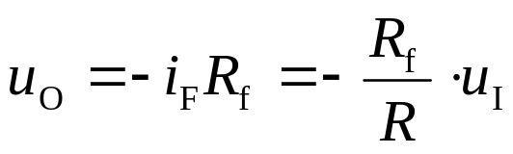

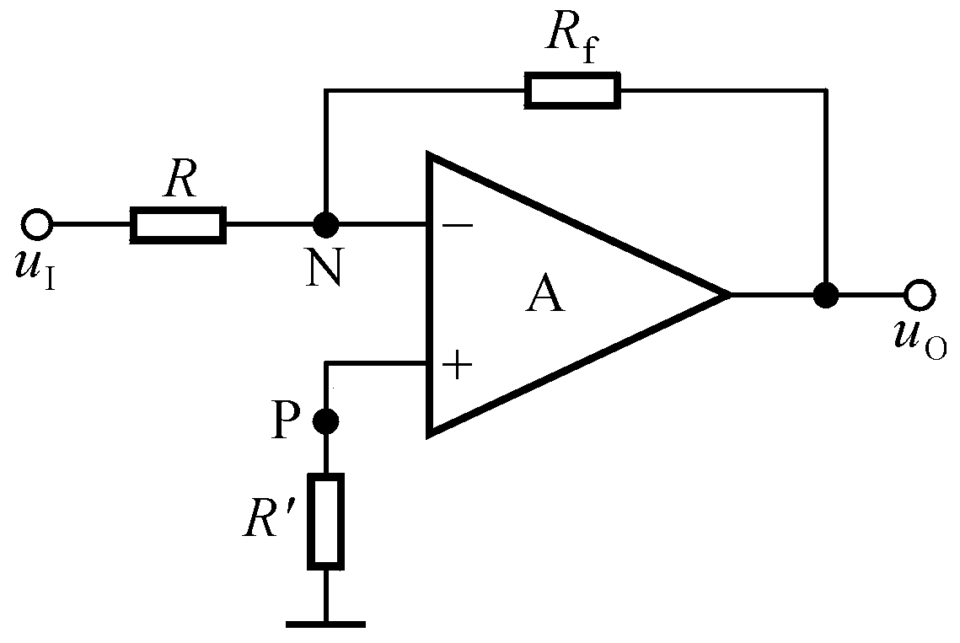

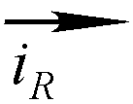
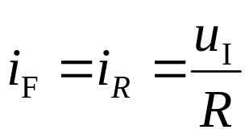

6.1.2 比例运算电路
一、反相比例运算电路
1. 基本电路
i_{N}=i_{P}=0，
u_{N}=u_{P}=0－－虚地
+
_
在节点N：
电路引入了哪种组态的负反馈？
电路的输入电阻为多少？
3) R’＝？为什么？
保证输入级的对称性
R’=R∥R_{f}
4) 若要R_{i}＝100kΩ，比例系数为50，R＝100kΩ？ R_{f}＝5MΩ
R_{f}太大，噪声大。如何利用相对小的电阻获得50的比例系数？

Slide 5
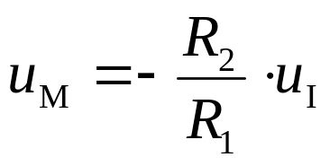
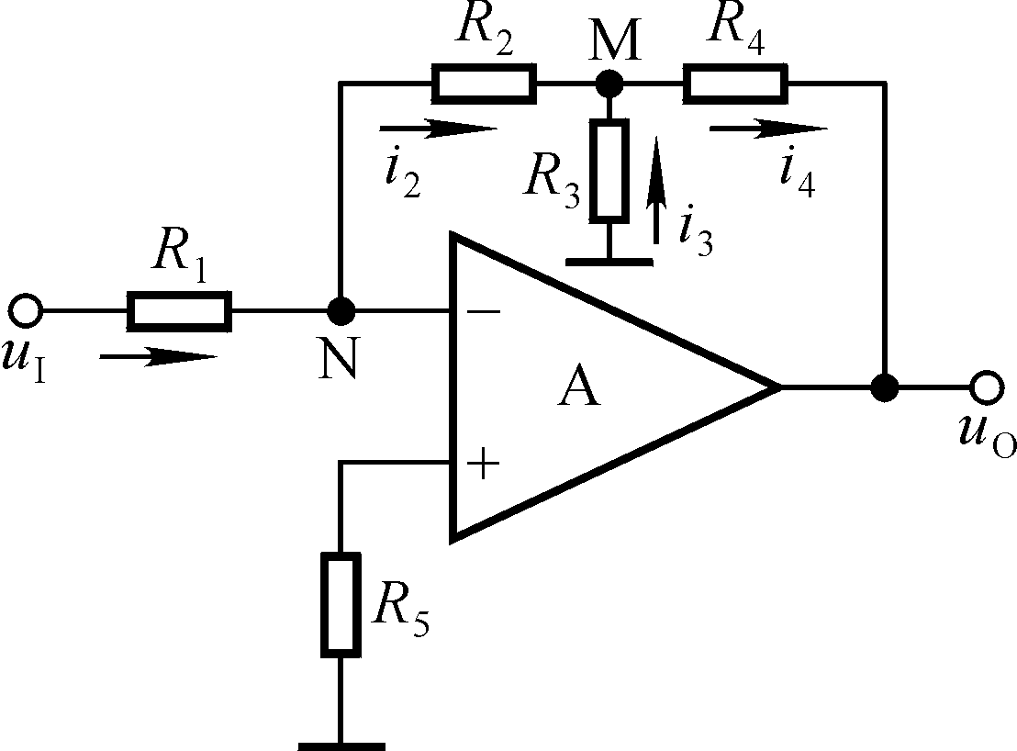

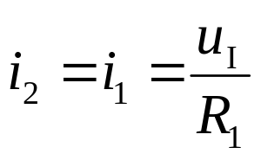
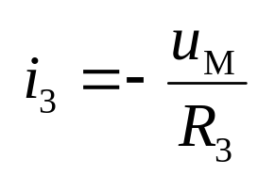
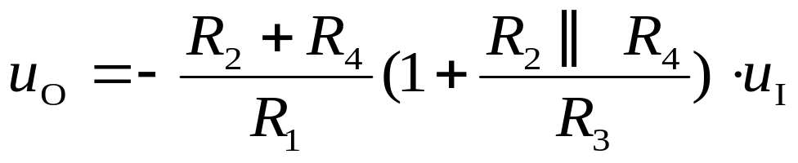
2.
T 型网络反相比例运算电路
利用R₄中有较大电流来获得较大数值的比例系数。

Slide 6
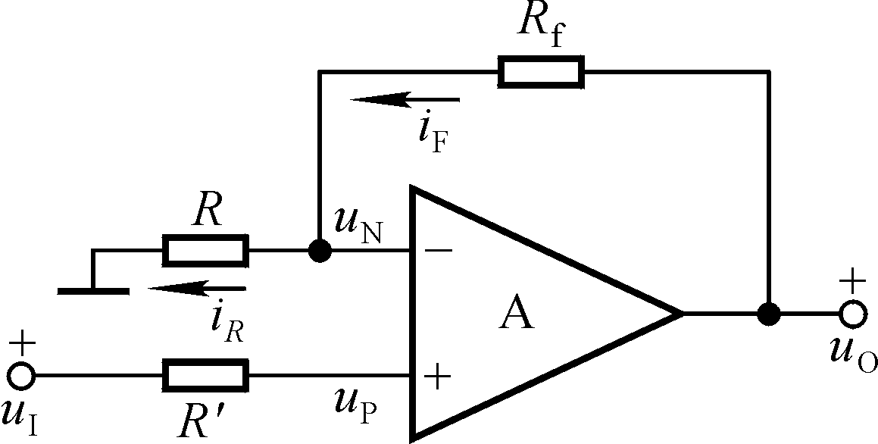
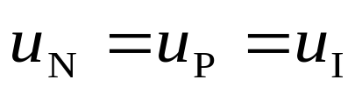
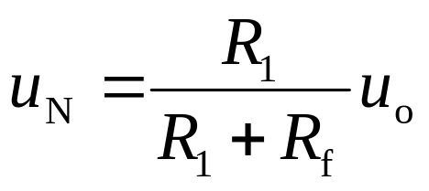
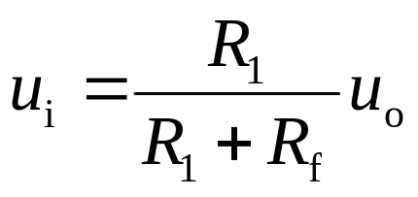
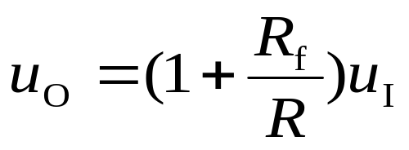
二、同相比例运算电路
电路引入了哪种组态的负反馈？
输入电阻为多少？

Slide 7
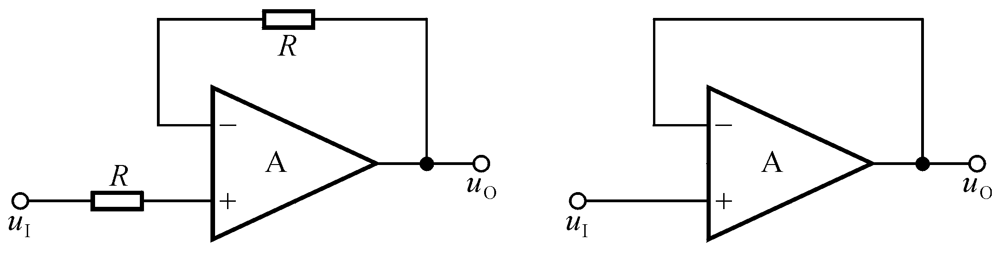
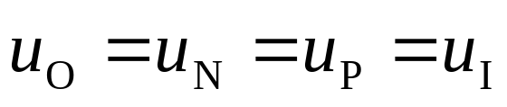
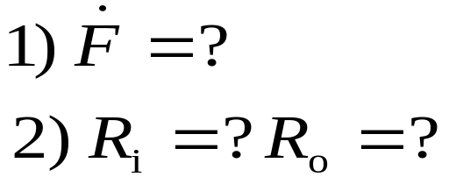
三、电压跟随器

Slide 8
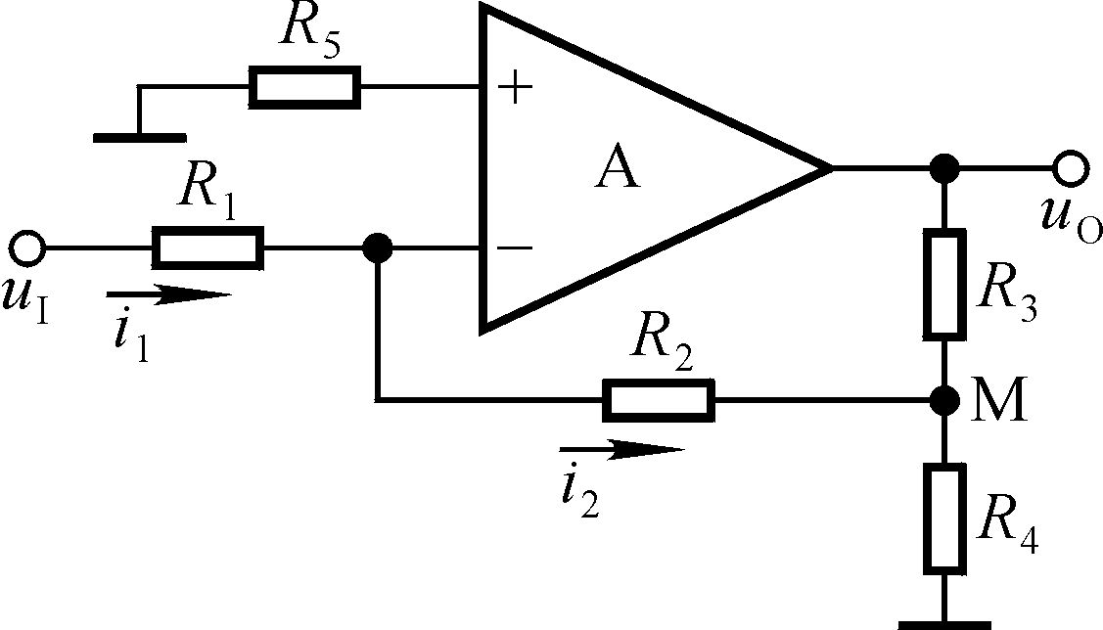
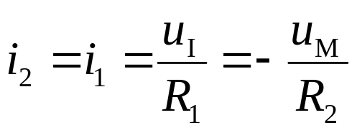
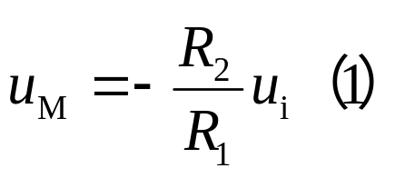
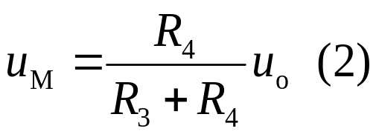

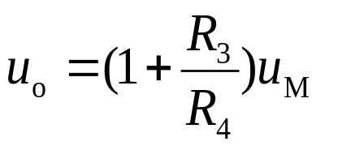
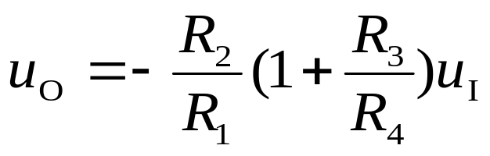
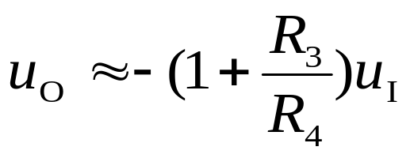

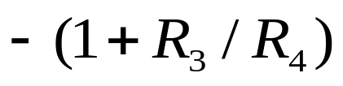
例6.1.1
解：（1）比例系数
比例系数为

Slide 9
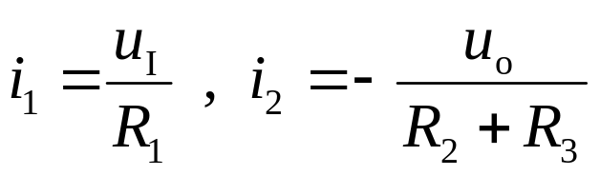

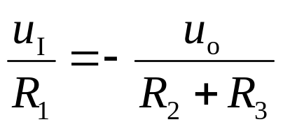
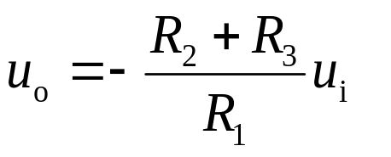
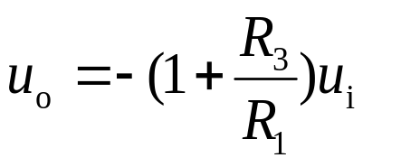
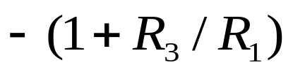
例6.1.1
解：（2）
比例系数为

Slide 10
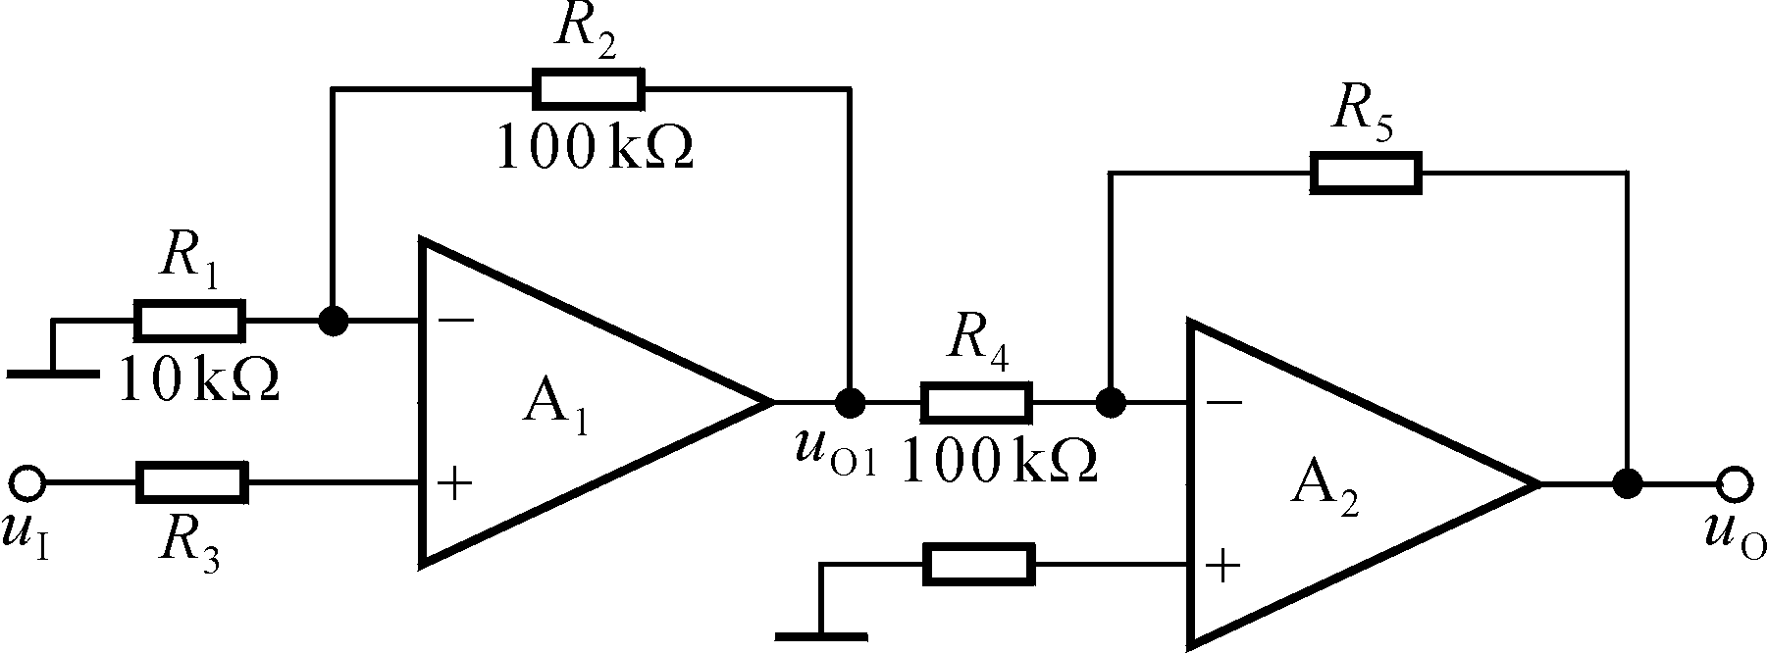
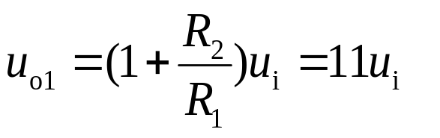
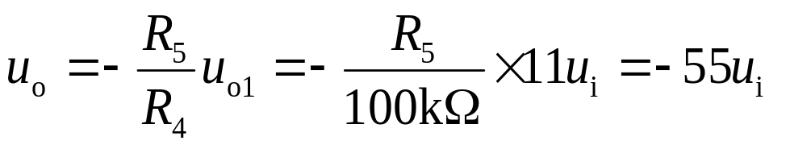

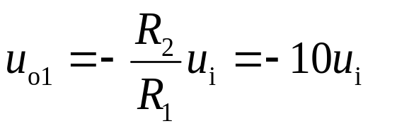
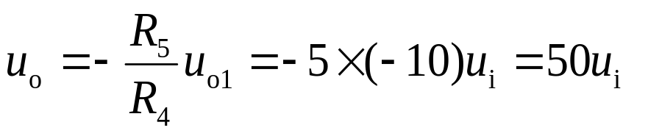

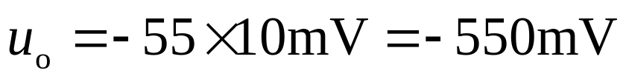
例6.1.2
解：（1）
（2）

Slide 11
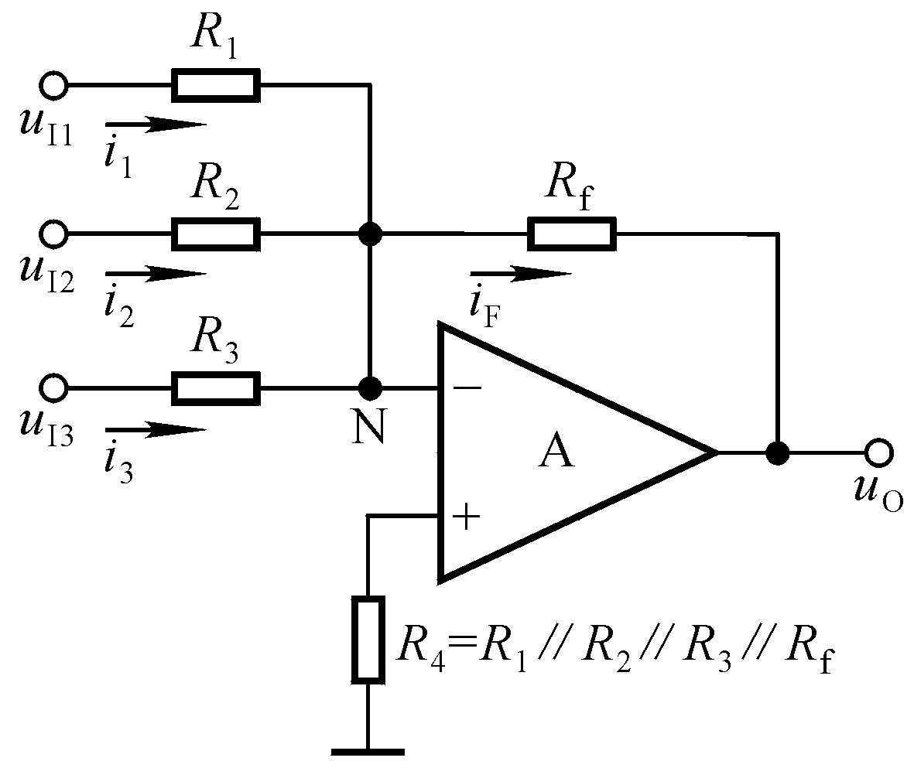
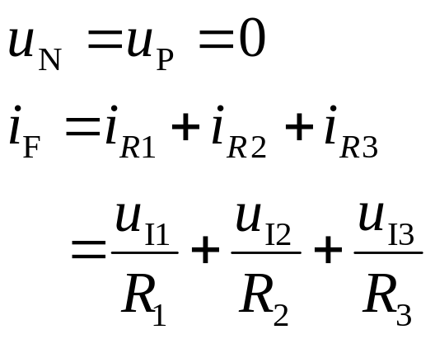
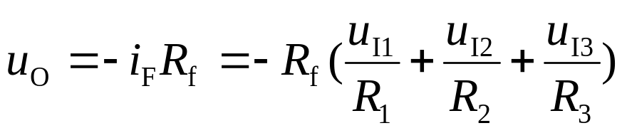
6.1.3 加减运算电路
一.求和运算电路
1.反相求和电路
方法一：节点电流法

Slide 12

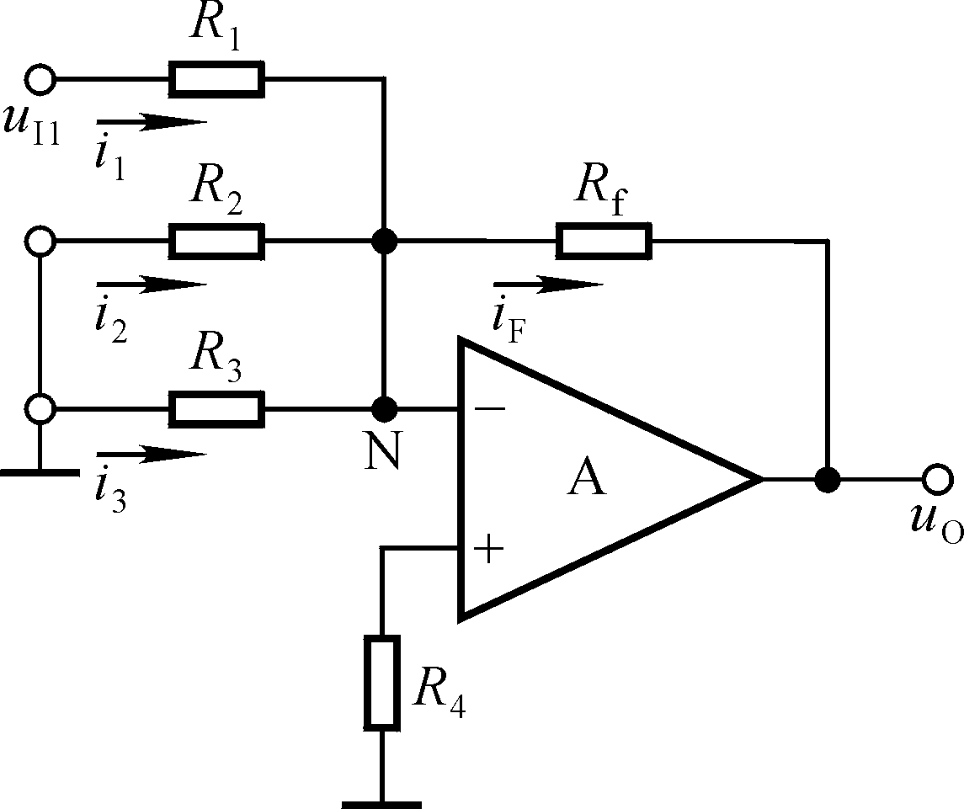
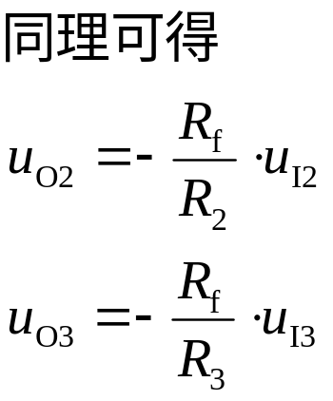
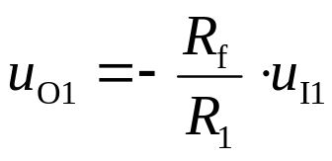
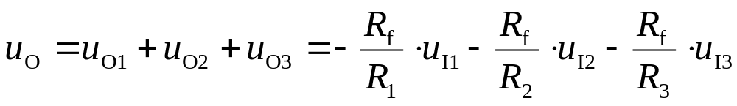
方法二：利用叠加原理
首先求解每个输入信号单独作用时的输出电压，然后将所有结果相加，即得的所有输入信号同时作用时的输出电压。

Slide 13
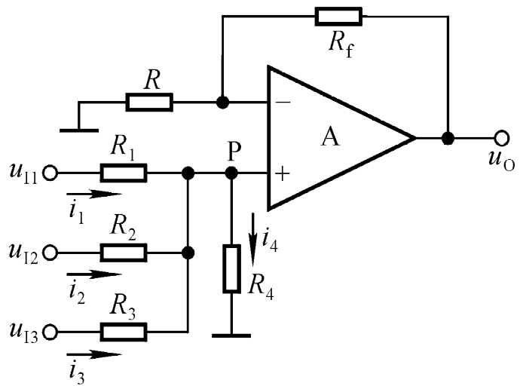
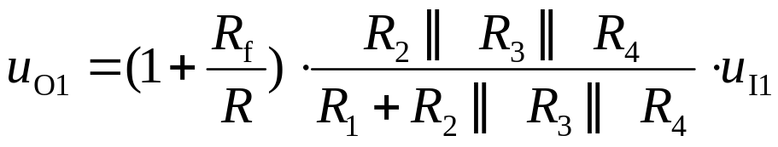
2.同相求和电路 设 R₁∥ R₂∥ R₃∥ R₄＝ R∥ R_{f}
利用叠加原理求解：
令u_{I2}= u_{I3}=0，求u_{I1}单独作用时的输出电压
同理可得， u_{I2}、 u_{I3}单独作用时的u_{O2}、 u_{O3}，形式与u_{O1}相同， u_{O} =u_{O1}+u_{O2}+u_{O3} 。
物理意义清楚，计算麻烦！
在求解运算电路时，应选择合适的方法，使运算结果简单明了，易于计算。

Slide 14

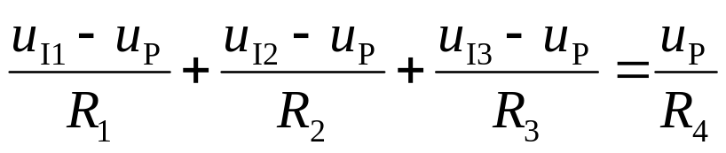
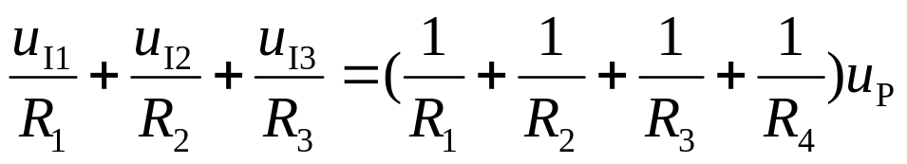
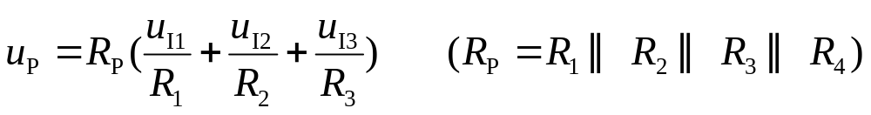
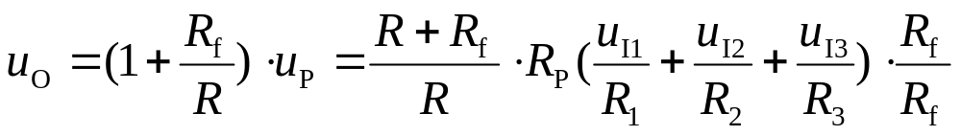

设 R₁∥ R₂∥ R₃∥ R₄＝ R∥ R_{f}
与反相求和运算电路的结果之差符号

Slide 15


设 R₁∥ R₂∥ R₃∥ R₄＝ R∥ R_{f}
用结点电压法求解

Slide 16



二.减法运算
1.两个输入信号的减法运算电路
用叠加原理求解
实现了差分放大电路
u_{i2}单独作用
u_{i1}单独作用

Slide 17





2.多个输入信号的减法运算电路
用叠加原理求解
设 R₁∥ R₂∥ R_{f}＝ R₃∥ R₄ ∥ R₅

Slide 18






【例6.1.3】
【解】

